Slide 1
»
Подготовка научно-педагогических кадров в аспирантуре: библиометрические оценки результативности и планируемые организационные изменения
Заголовок
Цифровая 3D-медицина
Подзаголовок презентации
Результаты в области компьютерной графики и геометрического моделирования
Б.И. Бедный, А.А. Миронос, Н.В. Рыбаков
Институт аспирантуры и докторантуры
январь 2020

Slide 2
Постановка задачи
Данные о подготовке кандидатов наук
и кадровом обеспечении науки и высшей школы
Исследовательский сектор

Slide 3
Постановка задачи
Вопросы для обсуждения
1. Как российская аспирантура выполняет свою главную миссию: библиометрические данные
2. Аспирантура и диссертация.
Как обеспечить сопряжение систем подготовки и научной аттестации выпускников аспирантур?
Как проводить итоговую аттестацию?

Slide 4
В научном сообществе высказываются суждения
о дисфункциональности аспирантуры в отношении реализации главной функции – подготовки кадров для науки и высшей школы.
Проблема:
дискуссии основаны
на мнениях и опыте экспертов,
но не подкреплены данными

Slide 5
Библиометрические оценки
Фактические сроки подготовки диссертаций?
Процентная доля выпускников, которым присуждается кандидатская степень?
Процентная доля выпускников, продолжающих научную карьеру после аспирантуры?
Дисциплинарная специфика?
Notes:
2003 год, от имени России Болонскую декларацию подписал министр образования Владимир Михайлович Филиппов

Slide 6
Метод
Объект исследования: выпускники аспирантур 2013 г. девяти российских университетов (списки выпускников, N = 1178; получены данные о научной активности каждого выпускника).
Институциональная характеристика выборки:
4 классических, 4 технич., 1 профильный университет (с фокусом на общественные науки); 3 вуза из Москвы и 6 из регионов; 7 вузов имеют статус НИУ; 5 университетов участвуют в Программе «5-100».
Сбор и анализ библиометрических данных о защитах диссертаций, научных публикациях, патентах и иных результатах интеллектуальной деятельности за период: 2013-2018 гг.
Ограничения: результаты можно экстраполировать лишь на ведущие российские вузы.

Slide 7
Характеристики выборки
Отраслевая структура ядра выборки (N = 1055)
Область науки | Количество выпускников, чел. | Отрасль науки | Доля выборки в общем числе выпускников данной отрасли науки в РФ в 2013 г., %
Естественные | 192 | Физ.-мат. | 5,6
 |  | Химические | 4,0
 |  | Биологические | 2,3
Технические | 330 | Технические | 3,8
Общественные | 430 | Социологические | 5,8
 |  | Экономические | 5,2
 |  | Политические | 4,6
 |  | Юридические | 3,9
Гуманитарные | 103 | Философские | 4,7
 |  | Исторические | 3,8
 |  | Филологические | 2

Slide 8
Метод
Информационные источники:
портал ВАК,
электронный каталог РГБ, диссертации
библиографическая база данных Scopus,
научная электронная библиотека eLibrary.ru статьи библиографическая база данных РИНЦ,
информационно-поисковая система ФИПС РИД (патенты и др.)
Критерий профессиональной занятости в научно-технической сфере - наличие публикаций, диссертаций, РИД в период с 2016 по 2018 гг. (ширина «публикационного окна» = 3 года)
Сведения о текущем месте работы получены на основе данных об аффиляции авторов статей.

Slide 9
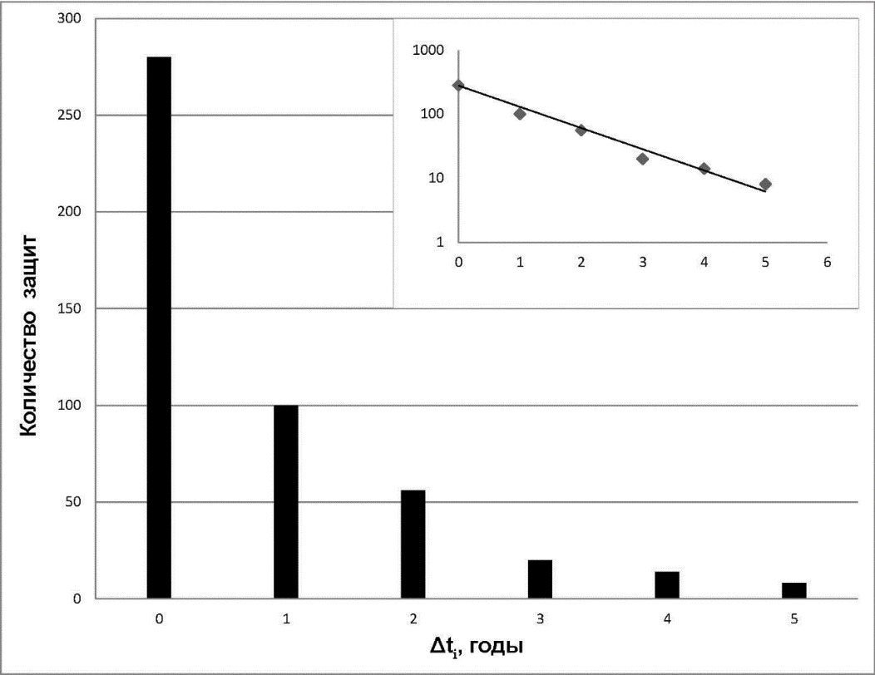
Динамика защит диссертаций
в пост-аспирантский период
D(${∆t}_{i}$) = D(0)·exp(-${∆t}_{i}$/τ)
$R^{2}$= 0,97
Распределение диссертантов по времени между окончанием аспирантуры и защитой диссертации

Slide 10
Защиты диссертаций
Итоговые результаты по выборке
Сроки подготовки диссертаций:
$≈$ 90% всех диссертаций защищаются не позднее двух лет
после окончания аспирантуры.
Удельный вес выпускников, защитивших диссертации не позднее двух лет после окончания аспирантуры: $E_{2}$= 41%
Удельный вес выпускников, защитивших диссертации за 5 лет после аспирантуры, $E_{5 }$= 45% («бюджетники» – 50%, «внебюджетники» – 28%).
За время наблюдения число присужденных степеней увеличивается на 70%

Slide 11
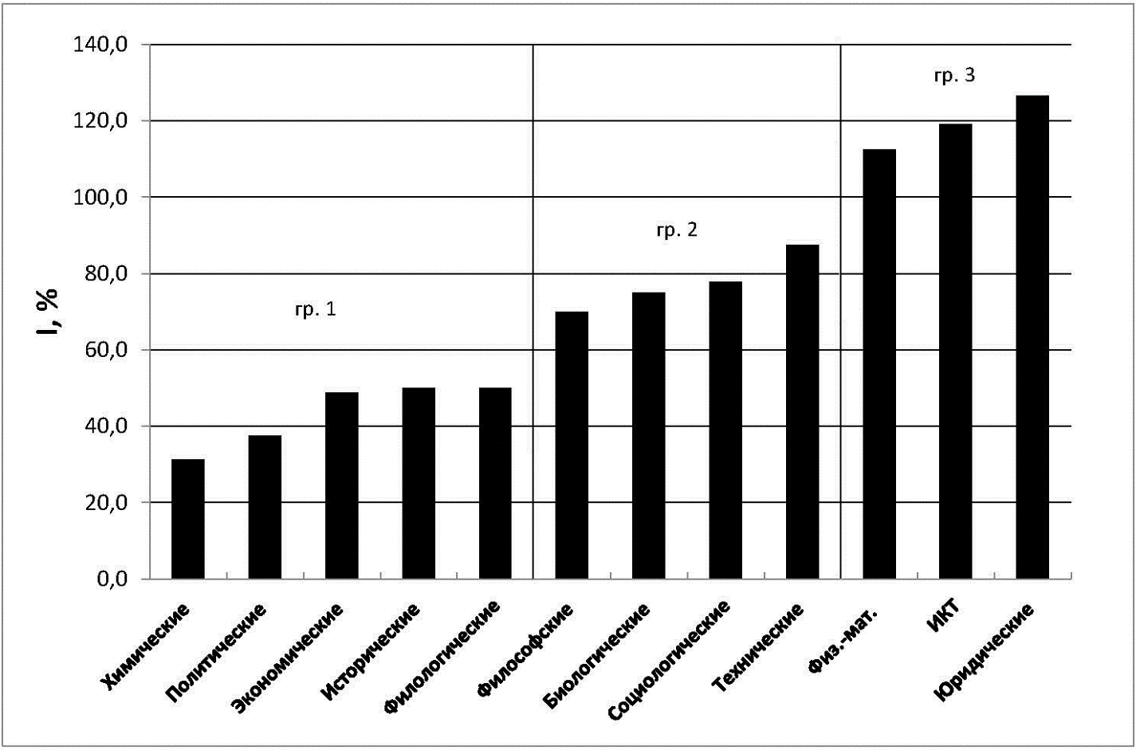
Защиты диссертаций
Увеличение числа защит в пост-аспирантский период (дисциплинарные различия)
«медленные защиты»
«быстрые защиты»

Slide 12
Научная деятельность после аспирантуры
Продолжают заниматься научной работой - 41% выпускников
Среди кандидатов наук - 63%

Slide 13
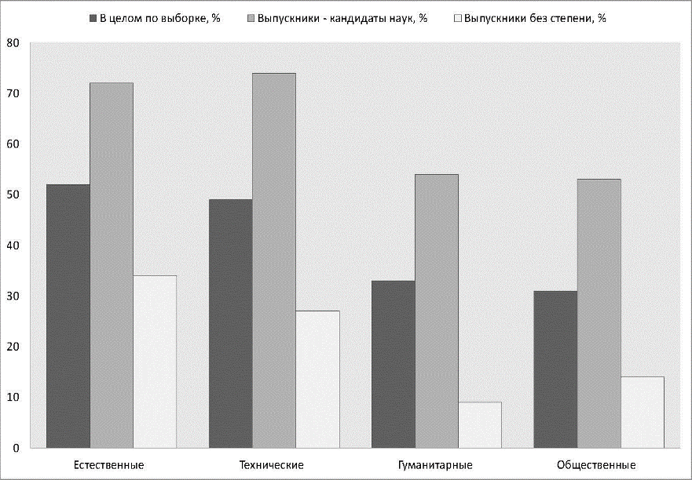
Научная деятельность после аспирантуры
Удельный вес выпускников, закрепившихся в науке (дисциплинарные различия)
Где работают?
91% - ВУЗы + РАН (87%+4%)
75% - в своих вузах!

Slide 14
Сравнение с PhD-программами
за рубежом
Результативность.
США: процентная доля PhD-студентов, которым присуждается степень, ≈ 50%.
ЕС: > 60% (высокий разброс по странам, например, в Испании в некоторых дисциплинах до защиты доходят лишь (10÷30)% аспирантов).
Сроки подготовки к докторской степени.
США: ≈ 6 лет (в гуманитарных науках ≈ 7 лет). ЕС: ≈ 5 лет.
Закрепление выпускников со степенью в академической сфере.
США: ≈ 50%. ЕС: ≈ 60% (дисперсия: в Нидерландах, Дании ≈ 30%, в Турции, Португалии, Польше ≈ 80%).

Slide 15
Выводы
Суждения об отсутствии у аспирантов мотиваций к профессиональной деятельности в науке не соответствуют реальному положению дел.
Проблема в другом! Снижается число исследователей средней возрастной группы (40+ лет). Молодёжь идет в науку, но… ненадолго.
Задача государственной политики –
разработка механизмов удержания
в науке исследователей
среднего возраста.

Slide 16
Спасибо за внимание!
E-mail: bib@unn.ru,
603950, пр. Гагарина, 23, Нижний Новгород,
Tel.: +7 (831) 462-36-48,
http://www.phd.unn.ru/

